Slide 1
Отчет главы Новохопёрского муниципального района «Об итогах социально-экономического развития Новохопёрского муниципального района в 2019 году и задачах на 2020 год»

Slide 2
Генеральная цель
Стратегии социально-экономического развития Новохопёрского муниципального района
на период до 2035 года
Создание благоприятных условий для жизнедеятельности населения на основе развития социально-экономического потенциала района, модернизации инженерной инфраструктуры и сохранения экологического равновесия.

Slide 3
Стратегические цели Стратегии социально-экономического развития Новохопёрского муниципального района на период до 2035 года
Цель 1
Цель 2
Цель 3
Создание благоприятной социальной среды, обеспечивающее всестороннее развитие личности на основе получения качественного образования, развития культуры и формирования здорового образа жизни
Развитие сельскохозяйственного производства и переработки, создание условий для привлечения инвестиций
Обеспечение равных условий в качестве жизни населения и сохранения экологического комфорта проживания в районе

Slide 4
Демографическая ситуация
Миграционный прирост в 2019 году составил
37 человек

Slide 5
Экономическое развитие

Slide 6
В 2019 году в рамках программы поддержки малого и среднего бизнеса сохранен объем предыдущих лет, который составил 13,5 млн. руб.
Развитие торговли и потребительского рынка
Торговые площади магазинов
на 215 кв.м.
Оборот розничной торговли
2,1 млрд. руб.
(рост 102,2%)
Места общественного питания
на 140 мест
Оборот общественного питания
46,4 млн. руб.
(рост на 110,1%)

Slide 7
Муниципальная программа: «Управление муниципальными финансами, создание условий для эффективного и ответственного управления муниципальными финансами, повышение устойчивости бюджета»
877,4 млн. руб.
273 млн. руб.
Рост на 35,8%
122,7
млн. руб.
Рост
на 5,5%
По завершению 2019 года муниципальный долг района
уменьшился на 67,0 млн.руб. и составил 1,7 млн.руб.

Slide 8
Генеральная цель
Стратегии социально-экономического развития Новохопёрского муниципального района
на период до 2035 года
Создание благоприятных условий для жизнедеятельности населения на основе развития социально-экономического потенциала района, модернизации инженерной инфраструктуры и сохранения экологического равновесия.

Slide 9
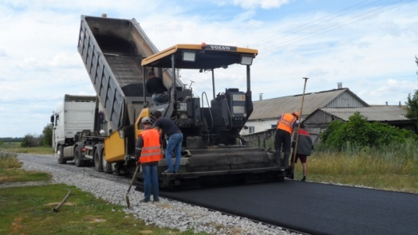
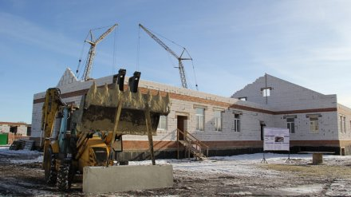
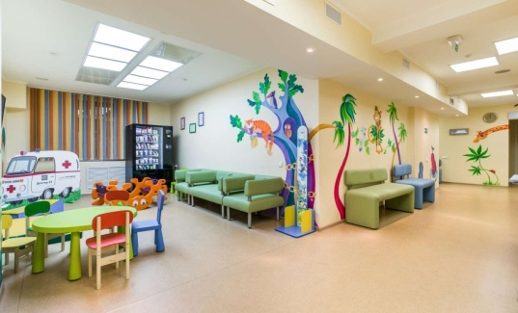
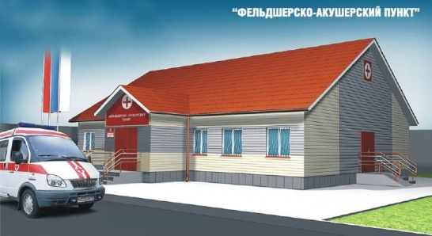
Дороги, строительство, благоустройство территории
.
В ремонт дорожно-транспортной сети района вложено 470 млн. руб. Это ремонт региональных дорог и дорог местного значения общего пользования общей протяженностью 67,5 км., ремонт мостовых переходов, строительство пешеходных переходов, тротуарных дорожек, дорожного ограждения, а также освещение дорог регионального значения.
Дан старт строительству дома-интерната для престарелых и инвалидов в с. Ярки в рамках регионального проекта «Старшее поколение» национального проекта «Демография».
Стоимость объекта - 265 млн. руб.
Кроме того, разработан проект благоустройства и озеленения территории, прилегающей к дому-интернату, и в этом году он будет воплощен в жизнь.
При поддержке администрации района рядом со строящимся домом-интернатом началось строительство Храма Рождества пресвятой Богородицы.
Осуществлён сбор исходных данных для проектирования и разработки проектной документации на строительство детской поликлиники
в г. Новохопёрске
Проведена работа по сбору исходных данных для строительства фельдшерско-акушерских пунктов в с. Бурляевке и пос. Половцево.

Slide 10
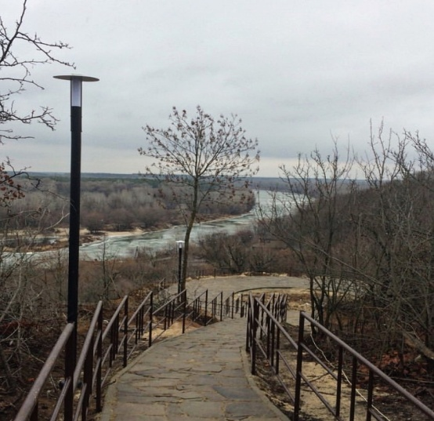
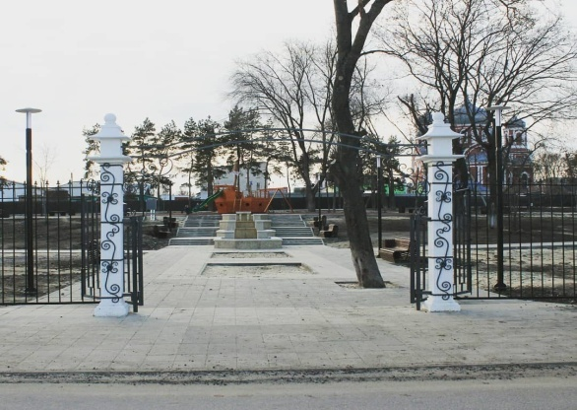
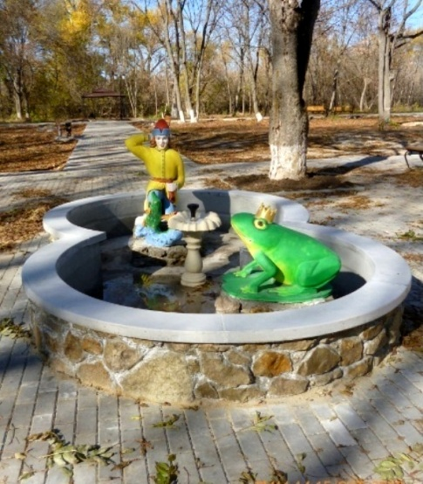
Проект по строительству набережной вдоль реки Хопёр в г. Новохопёрске признан одним из лучших проектов на федеральном уровне.
Благоустройство парка «Городской сад» в г. Новохоперске
Благоустройство парка «Сказка» в пос. Централь
Строительство тротуаров в с. Елань-Колено по ул. Пушкина и
ул. Крейзера протяженностью 930 м.

Slide 11
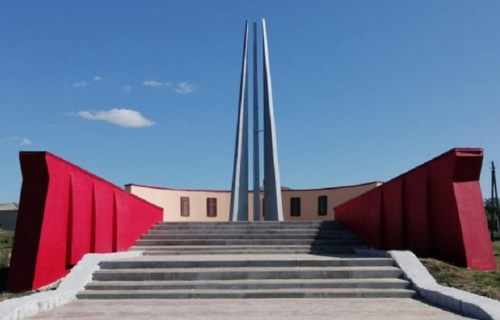
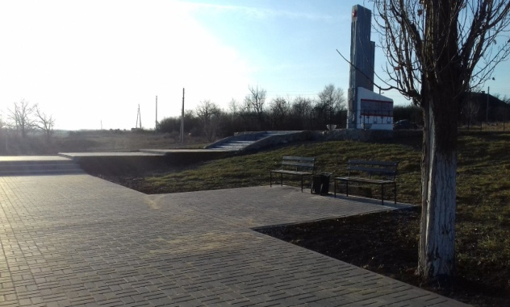
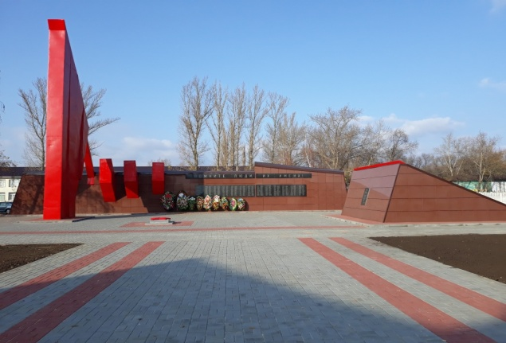
Муниципальная программа «Муниципальное управление и гражданское общество»
В целях подготовки к празднованию 75 годовщины Победы в Великой Отечественной войне 1941-1945 годов проведена работа по сохранению и приведению в порядок военно-мемориальных объектов.
Памятник в с. Бурляевке капитально отремонтирован в рамках развития инициативного бюджетирования областного конкурсного отбора проектов по поддержке местных инициатив на сумму
874,7 тыс.руб.
За средства районного бюджета отремонтирован памятник
в с. Елань-Колено на сумму 849 тыс. руб.
В пос. Долиновском памятник приведен в порядок благодаря победе органов территориального общественного самоуправления (ТОС) в конкурсе общественно полезных проектов. Общая стоимость проекта составила 792 тыс.руб.
В селе Красном капитально отремонтировали памятник за счет гранта, полученного за победу в конкурсе «Лучшее муниципальное образование Воронежской области» на сумму 935,5 тыс. руб., а также установили современную детскую площадку.

Slide 12
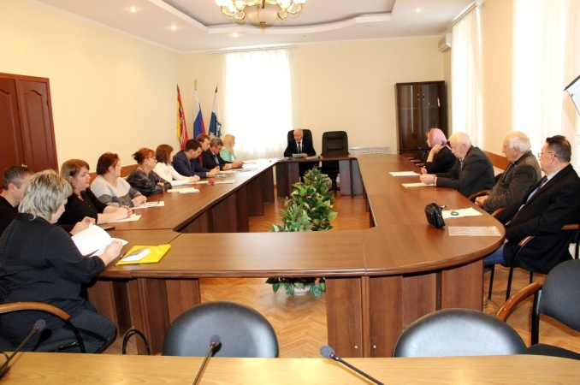
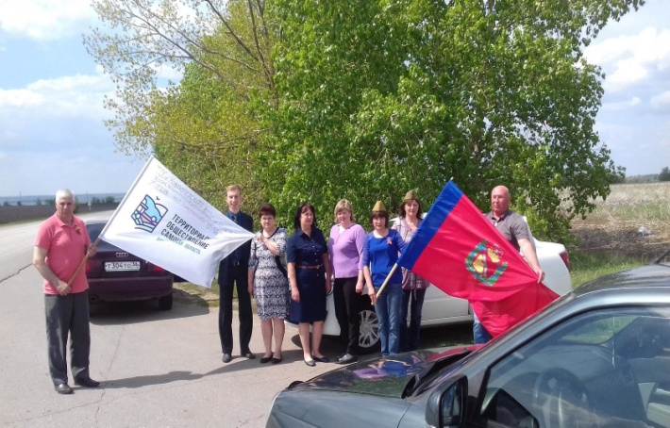
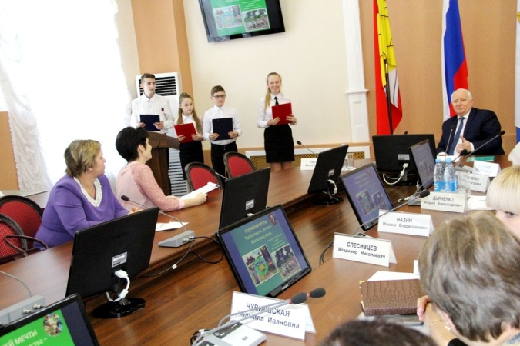
В 2019 году на областной конкурс общественно полезных грантов ТОС по инициативам жителей района подано 28 заявок, 14 из которых признаны победителями и получили гранты на общую сумму более 3 миллионов рублей. Таким образом, каждый второй ТОС района получил грантовые средства.
По количеству выигранных грантов в 2019 году наш район занимает 3-е место по области, превышая среднее значение выигранных грантов на один район по региону,
которое составляет – 7,5.
В 2019 году впервые в районе проведен грантовый конкурс для общественных объединений на реализацию программ социально ориентированных некоммерческих организаций, по итогам которого победителями признаны 3 программы, которые будут реализованы в течение 2020 года.
Общая сумма субсидии – 1,1 млн. руб.
Впервые проведены конкурсы проектных решений
«Активное поколение – 2020» и «Гордимся героями-земляками»

Slide 13
Муниципальная программа «Обеспечение доступным и комфортным жильем, коммунальными услугами населения»
Благодаря инициативам органов ТОС постепенная работа по замене водонапорных башен в районе ведется уже не первый год. Заменены башни в пос. Терновском, с. Бурляевке, проведен ремонт артезианских скважин в пос. Ленинском и пос. Камышановском, установлена станция управления глубинным насосом в пос.Берёзовке.
Введен в эксплуатацию первый пусковой комплекс системы водоснабжения в Коленовском сельском поселении (водозабор и 1,6 км водопровода) проекта «Система водоснабжения в с. Елань-Колено, пос. Долиновский, с. Подосиновка, пос. Берёзовка». В наступившем 2020 году реализацию этого проекта планируется продолжить и освоить 60,1 млн.рублей.
В 2020 году планируется приступить к реализации первого этапа проекта по реконструкции и строительству объектов водоснабжения городского поселения - г. Новохоперск.

Slide 14
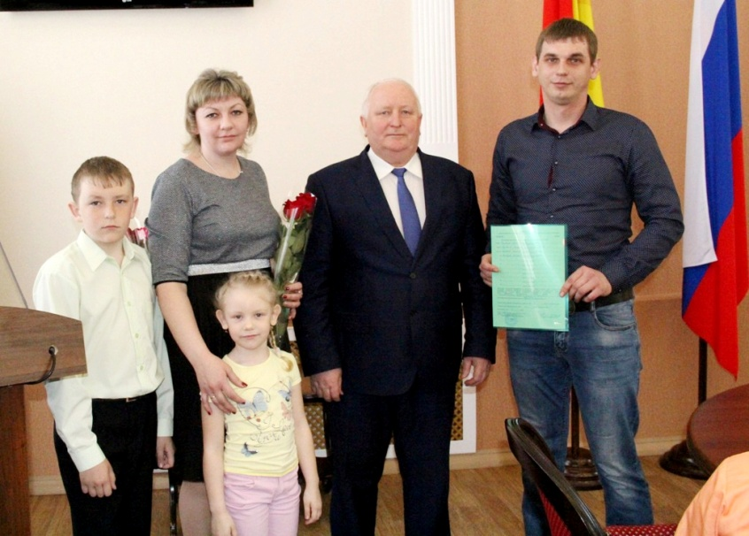
В 2019 году 34 молодые семьи, из них 3 семьи многодетные, получили свидетельства в рамках муниципальной программы «Обеспечение доступным и комфортным жильем и коммунальными услугами населения Новохопёрского муниципального района».
Всего в 2019 году молодые семьи Новохопёрского района на приобретение жилья получили
13,8 млн. руб. Это третий результат в области.

Slide 15
Муниципальная программа «Энергосбережение и повышение энергетической эффективности»
Показатель «доля протяженности освещенных частей улиц, проездов, набережных к их общей протяженности»
перевыполнен
на 12,3%
Проведены работы по замене светильников на светодиодные общей стоимостью более 5 млн. руб.
Протяжённость освещённых улиц с 74,9% доведена до 85,1%.
При этом 85% фонарей – энергосберегающие.
перевыполнен на 21,6%
Показатель «протяженность освещенных частей улиц, проездов, набережных»
В 2020 году ставится задача продолжить работы по освещению улиц до 100 %. При этом не просто заменить системы освещения, а сделать по каждому населенному пункту, каждой улице и переулку детальный анализ потребности в фонарях и углов направленности освещения.

Slide 16
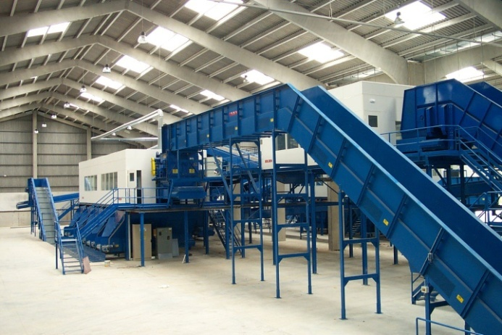
Муниципальная программа «Охрана окружающей среды, воспроизводство и использование природных ресурсов»
В 2020 году предстоит работать над важной проблемой по централизованному сбору твердых коммунальных отходов.
В рамках муниципальной программы подготовлена проектно-сметная документация на строительство цеха сортировки ТКО.
Его строительство ориентировочно в планах на 2021-2022 годы.
Подготовлены предложения по организации раздельного сбора мусора в г. Новохопёрске для вхождения в пилотный проект, что количественно снизит нагрузку на полигон ТКО, позволит перейти на качественно новый уровень обращения с коммунальными отходами и минимизирует вред окружающей среде. Разделение мусора позволит наиболее эффективно использовать ресурсы, возвращая в производственный оборот перерабатываемые виды отходов.

Slide 17
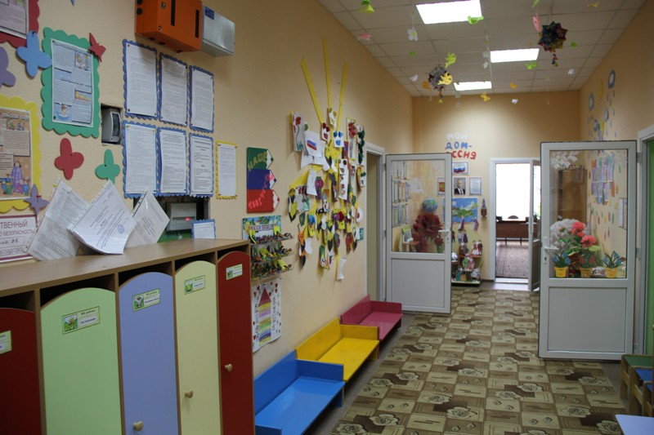
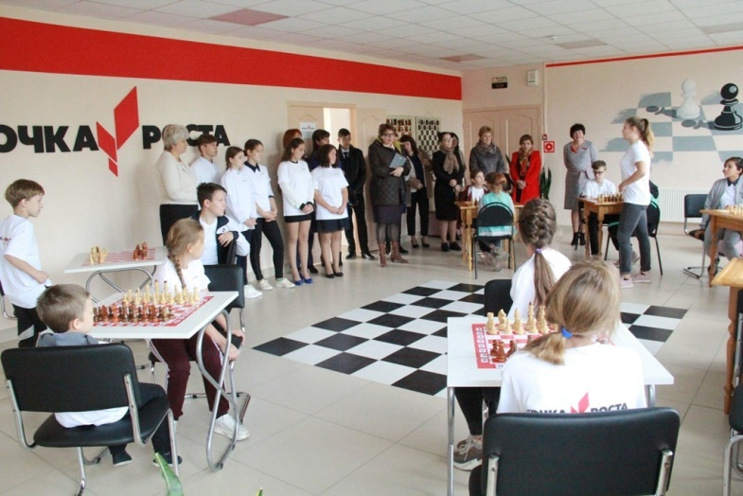
Муниципальная программа «Развитие образования»
Район уверенно входит в тройку районов области, лидирующих по объему ремонтных работ, выполненных в школах, детских садах и учреждениях дополнительного образования детей, в рамках программы софинансирования «50/50».
В 2019 году по этой программе привлечено
20,4 млн. руб.
В целом же на развитие сети образовательных организаций затрачено 66 млн. руб.
В рамках федерального проекта «Современная школа» национального проекта «Образование» в двух сельских школах (МКОУ «Краснянская СОШ» и МОУ «Елань-Коленовская СОШ №1») распахнули свои двери образовательные центры нового формата «Точка роста» стоимостью 6,2 млн. руб.
Сеть таких центров в наступившем году в районе будет расширяться.

Slide 18
Созданы 30 дополнительных ясельных мест для детей в возрасте от одного года до трёх лет в детских садах «Солнышко» и «Ласточка».
17 школ района получили высокоскоростной интернет и доступ к образовательным ресурсам. Остальные школы также будут участвовать в данном проекте. Работы планируется завершить к 10 мая 2020 года.
Во всех школах района организовано горячее питание для обучающихся, которым обеспечены
100% школьников.
Средняя заработная плата педработников :
-дошкольных образовательных учреждений составила 25494 руб.
(плановый показатель 22 820 руб.);
-общеобразовательных организаций – 28452 руб.
(плановый показатель 26 900 руб.);
Развитие образования
Доля детей в возрасте от 5 до 18 лет, получающих услуги по дополнительному образованию, составила 84,4%
(плановый показатель 74,4%)
Доля детей в возрасте от 1 до 6 лет, получающих дошкольную образовательную услугу, составила 72,4%
(плановый показатель 70,8%)
Полностью выполнены основные целевые показатели и индикаторы муниципальной программы:
отсутствие очередности определения детей в дошкольные образовательные организации,
- отсутствие учреждений образования, находящихся в аварийном состоянии и отсутствие второй смены.
Увеличилась доля детей первой и второй групп здоровья до 82,3%
(плановый показатель 78 %)

Slide 19
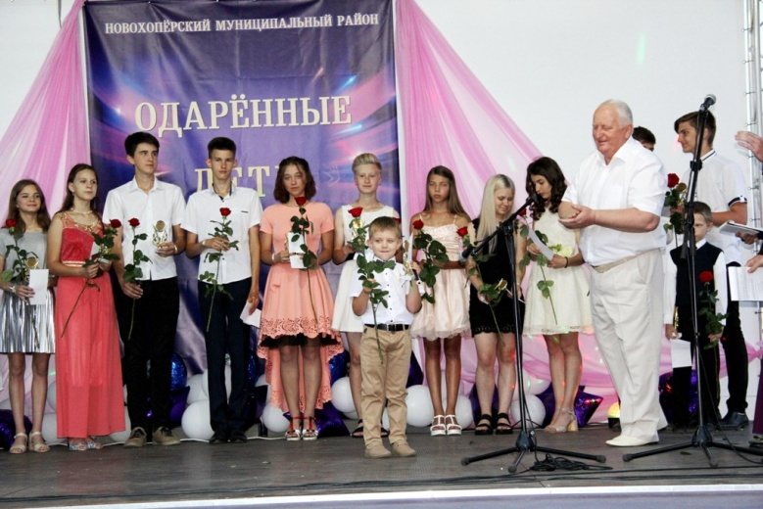
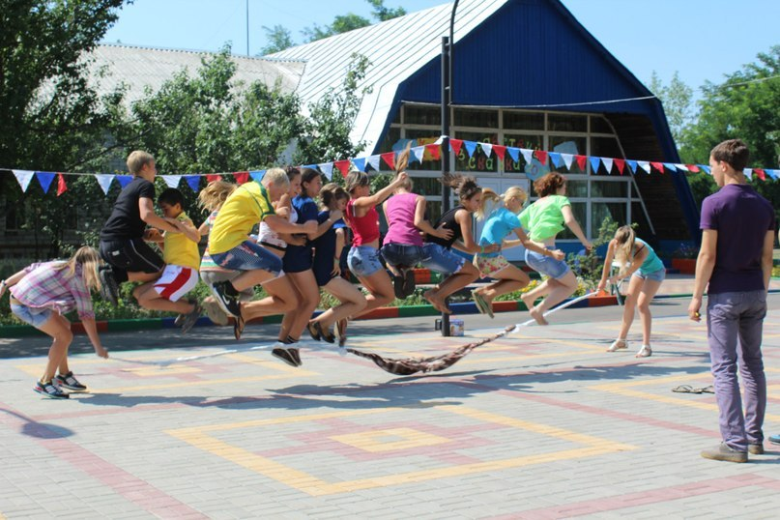
В рамках федерального проекта «Успех каждого ребенка» национального проекта «Образование» Новохопёрская СОШ №91 и Новохопёрская гимназия №1 получили из областного бюджета субсидию в размере 796,6 тыс. руб. на мероприятия по созданию новых мест дополнительного образования детей физкультурно-спортивной и технической направленностей и 127 тыс.руб. на поддержку волонтерского движения.
В рамках мероприятия муниципальной программы «Одарённые дети» на выплату стипендий, единовременных премий за достижения в мероприятиях областного, всероссийского, международного уровней, достижения в области спорта администрацией района выделено
294 тыс. рублей.
В рамках реализации подпрограммы «Организация отдыха, оздоровления, занятости детей и подростков Новохопёрского муниципального района в каникулярное время» реализовано
6 базовых форм отдыха и оздоровления детей.
Всего в 2019 году отдыхом и оздоровлением детей охвачено 2865 человек. Это 89% от общей численности детей школьного возраста, что выше уровня прошлого года на 7,5% и выше программного показателя на 7,4%.
По итогам областного смотра на лучшую постановку работы по организации отдыха детей и их оздоровления и трудовой занятости в 2019 году наш район занял первое место среди районов и городских округов области, в которых количество детей школьного возраста насчитывается
от 3 до 5 тысяч человек.

Slide 20
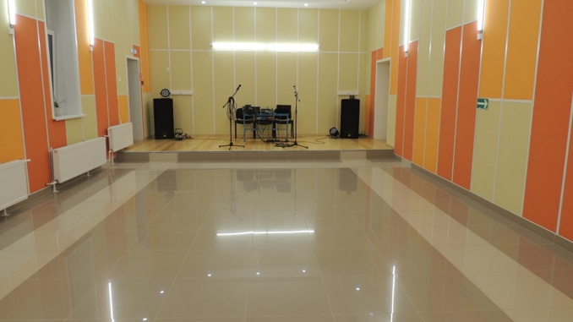
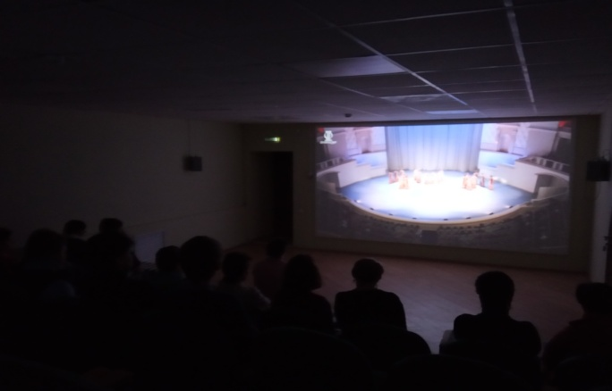
Муниципальная программа «Развитие культуры»
В 2019 году в рамках муниципальной программы на ремонт зданий и помещений домов культуры, осуществление благоустройства прилегающих территорий, приобретение оборудования, мебели и костюмов истрачено 83,3 млн. руб., причём, из них 77,6 млн. руб. - из районного бюджета. Таким образом, расходы консолидированного бюджета района на культуру в расчете на одного жителя за год возросли на 7% и составили 2089,0 руб.
(в 2018 году - 1 948,4 руб.).
Старожильский и Ярковский КДЦ оснащены современным световым, звуковым, музыкальным оборудованием и мебелью на общую сумму 4,8 млн. руб.
В рамках федерального проекта «Цифровая культура» на базе краеведческого музея открыт Виртуальный концертный зал.
Число посещений составило 540 человек.
64% общедоступных библиотек подключены к сети Интернет (при плане 38%). Новохопёрская городская и модельная библиотека КСК «Кристалл» - предоставляют пользователям бесплатный доступ к ресурсам и услугам Национальной электронной библиотеки.
Книжные фонды библиотек пополнились новыми книгами и периодическими изданиями за счет межбюджетных трансфертов и средств бюджетов поселений на 559,1 тыс. руб., что на 27% выше показателя 2018 года.

Slide 21
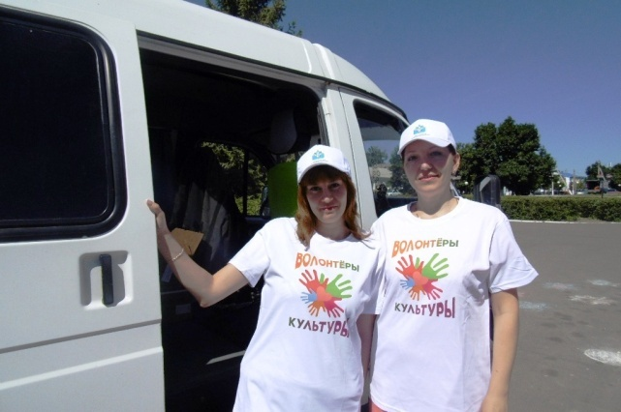
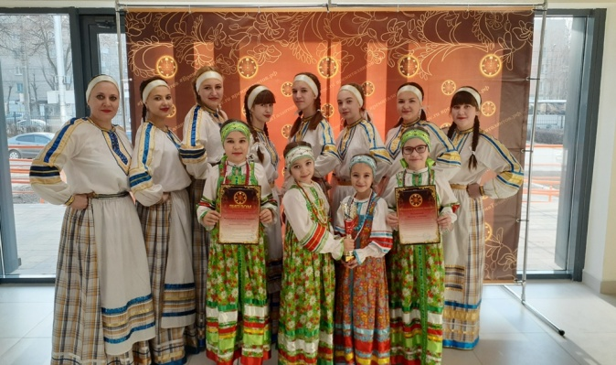
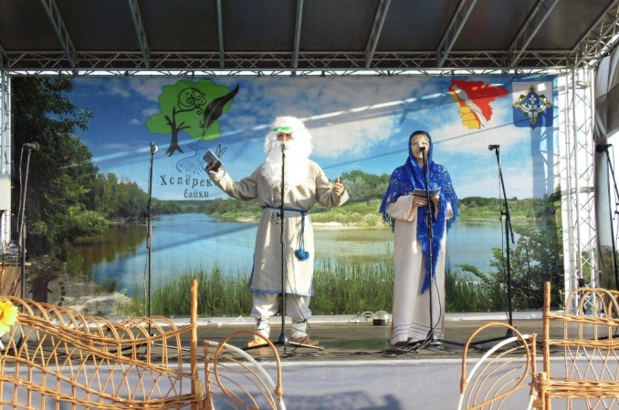
Установленное значение заработной платы работников культуры-
25 994,0 руб. В прошлом году она составила 27 394,19 руб., что больше установленного значения на 5 %.
В рамках федерального проекта «Творческие люди» национального проекта «Культура» создано 11 волонтёрских отрядов «Волонтёры культуры».
Достигнут основной показатель целевой программы - увеличение численности участников культурно-досуговых мероприятий – 7,3%.
Увеличилась доля детей, привлекаемых к участию в творческих мероприятиях, которая составила 9,8% (при плане 8,5).
Увеличение посещаемости музея – 2400 человек при плане 2300 человек.

Slide 22
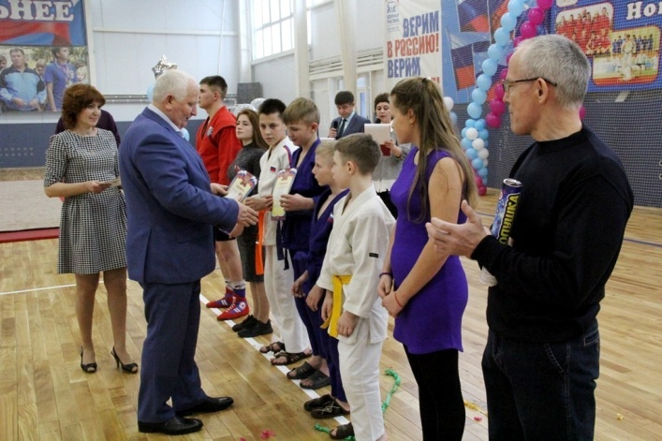
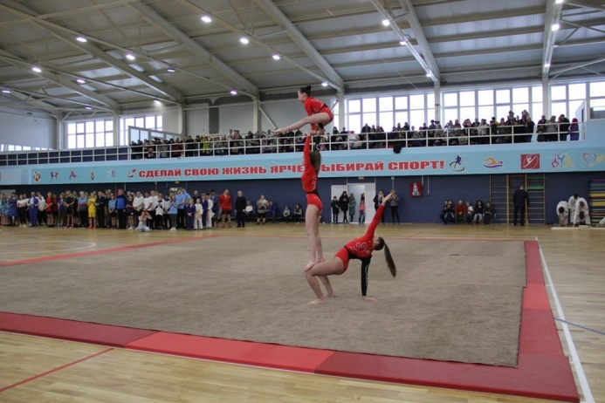
Муниципальная программа «Развитие физической культуры и спорта»
В рамках МП освоено более 22 млн. руб. Финансирование против 2018 года увеличилось в три раза,
а против 2017 года – более чем в 14 раз.
7,2 млн. руб. затрачены на строительство физкультурно-оздоровительного комплекса открытого типа на территории Новохопёрской СОШ №2 с площадкой ГТО и малой спортивной площадки для сдачи норм ГТО на территории Елань-Коленовской СОШ №1.
Ремонт детско-юношеской спортивной школы осуществлён на сумму 12,7 млн. руб.
В течение года юные спортсмены приняли участие в 146 спортивно-массовых мероприятиях – в 5 всероссийских, 27 областных, 114 районных соревнованиях, на которых завоёвано 27 золотых, 24 серебряных и 33 бронзовые медали.

Slide 23
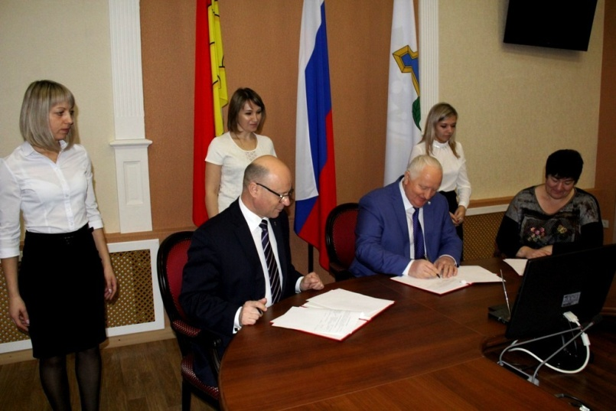
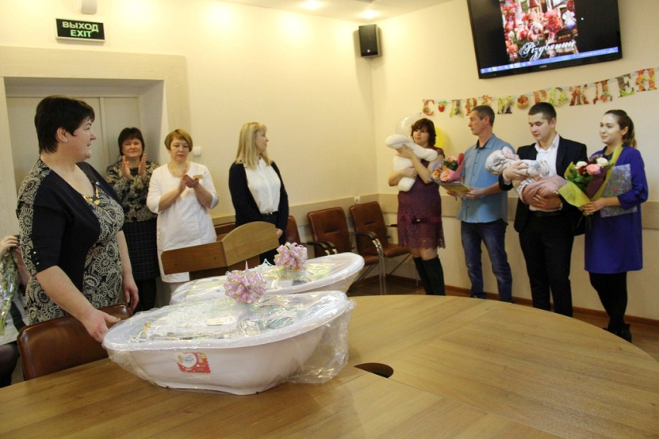
Социальная поддержка
30 декабря 2019 года в целях поддержки семьи, материнства и детства, дальнейшего улучшения демографической ситуации на территории района, укрепления и повышения статуса семьи, оказания материальной поддержки семьям с новорожденными детьми подписано трёхстороннее Соглашение о сотрудничестве и социальном партнёрстве между администрацией Новохопёрского муниципального района, БУЗ ВО «Новохопёрская районная больница» и индивидуальным предпринимателем Светланой Пащенко, в соответствии с которым в 2020 году каждый малыш, родившийся в Новохопёрском районе, получит бесплатно подарочный комплект детских принадлежностей, в который войдут самые необходимые вещи для новорожденного.

Slide 24
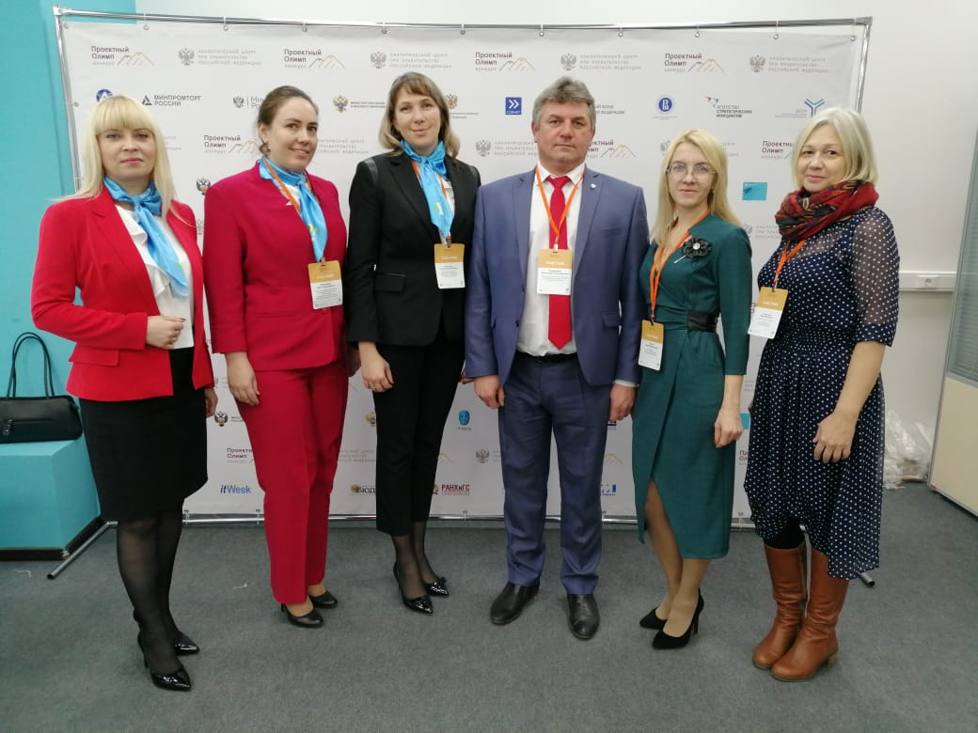
Достижения 2019 года
В 2019 году стартовала госпрограмма «Комплексное развитие сельских территорий» на 2020 – 2025 годы. Район оказался среди 6 районов области, вошедших в неё.
В рамках программы запланированы к реализации в 2020 году следующие мероприятия:
строительство газопровода в посёлках Соколовка, Карачановка и Жёлтые Пруды;
благоустройство территории МКУК Ярковского КДЦ и сквера Покровский;
обустройство общественных колодцев в селе Троицком;
улучшение жилищных условий граждан, проживающих в сельской местности.
В 2019 году район успешно включился в работу над национальными проектами в качестве муниципальной составляющей. Работа в национальных проектах ведется по направлениям – «Современная школа», «Культурная среда», «Спорт - норма жизни», «Комфортная городская среда», «Поддержка малого и среднего предпринимательства».
Новохопёрский район стал финалистом всероссийского конкурса «Проектный Олимп», заняв 6 место.
В 2019 году район активным образом принял участие в реализации федеральной целевой программы "Развитие телерадиовещания в Российской Федерации". Охват населения района цифровым вещанием составляет 100%.

Slide 25
Задачи на 2020 год
1. Реализация национальных проектов
Приоритет: подготовка документации и вхождение в программы различных уровней для строительства (реконструкции) систем водоснабжения и водоотведения в районе.
2. Продолжение работы по остальным направлениям социально-экономического развития района

Slide 26
СПАСИБО ЗА ВНИМАНИЕ!

